Slide 1
2018-2학기 오픈SW플랫폼
2018-12-04
웹 크롤링

Slide 2
다운로드 시작
Python – BeautifulSoup
크롤링 라이브러리
다운로드
(Git bash나 Mac 터미널에서)
$pip install bs4
아니면 직접 다운로드 후 setup.py 실행
https://www.crummy.com/software/BeautifulSoup/bs4/download/4.0/
2. Python – Requests 다운로드:
인터넷 상에 있는 HTML 파일을 읽어올 때 쓰는 라이브러리
다운로드
$pip install requests

Slide 3
웹 크롤링이란?
웹페이지에 있는 정보를 내가 원하는 포맷으로 가져오는 것.
정식 명칭은 web crawling보다는 web scrapping
*웹 크롤러: 웹페이지를 방문해서 자료를 수집하는 일을 하는 프로그램

Slide 4
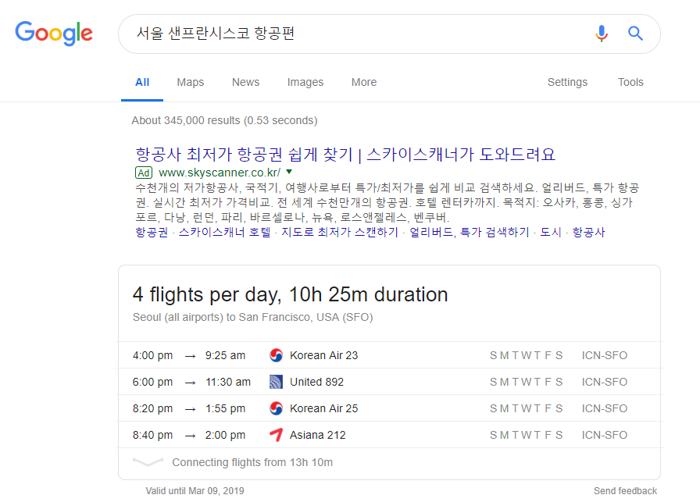
웹 크롤링 예

Slide 5
웹 크롤링 과정
1. 대상 선정:
읽어올 대상 정하기
2. 데이터 읽어 오기:
웹사이트 불러오기 (예: XML, JSON, HTML)
3. 데이터 분석:
읽어온 데이터에서 필요한 부분만 가져오기
4. 데이터 가공 및 수집:
필요한 부분을 추출하여 원하는 형식으로 저장

Slide 6
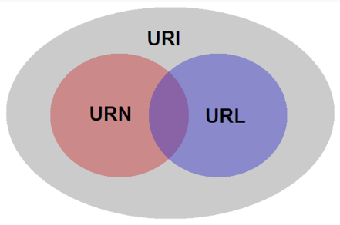
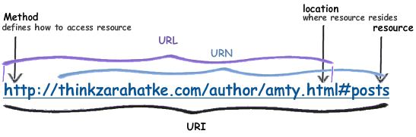
웹 크롤링 과정
대상 선정:
웹 상 데이터의 고유한 아이디 (URLI) 를 통해 대상 선정
URI (Uniform Resource Identifier):
인터넷상의 자원을 유일하게 식별하기 위한 표기법
URL (Uniform Resource Locator): 거주지 개념과 유사
예: http로 시작하는 웹 주소
URN (Uniform Resource Name): 주민등록번호 개념과 유사
예: ISBN (국제표준도서번호)

Slide 7
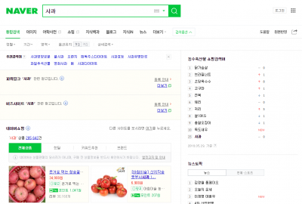
웹 크롤링 과정
대상 선정 방법 예:
https://search.naver.com/search.naver?query=“사과”

Slide 8
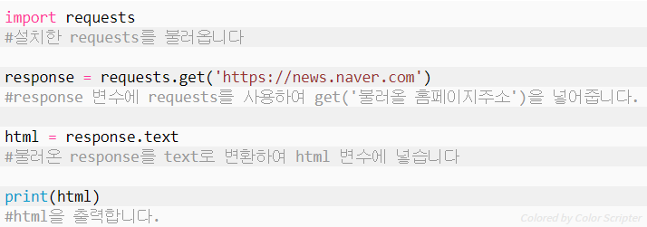
Requests 실습

Slide 9
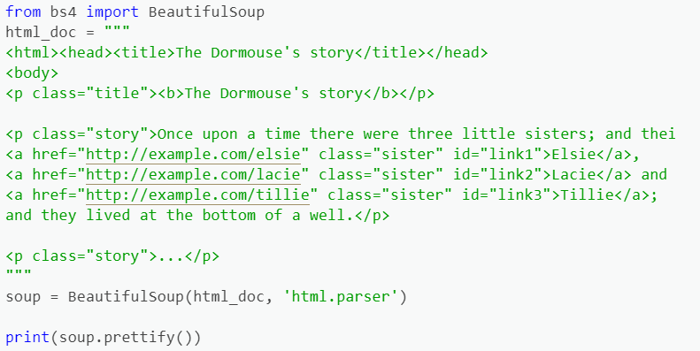

BeautifulSoup 실습

Slide 10
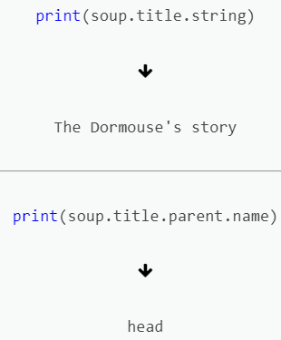
BeautifulSoup 실습

Slide 11
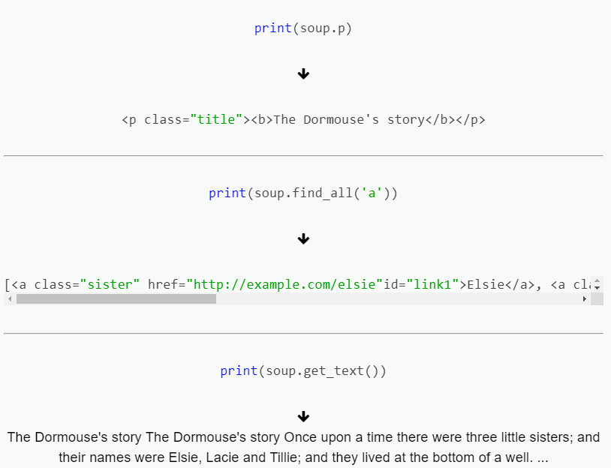
BeautifulSoup 실습

Slide 12
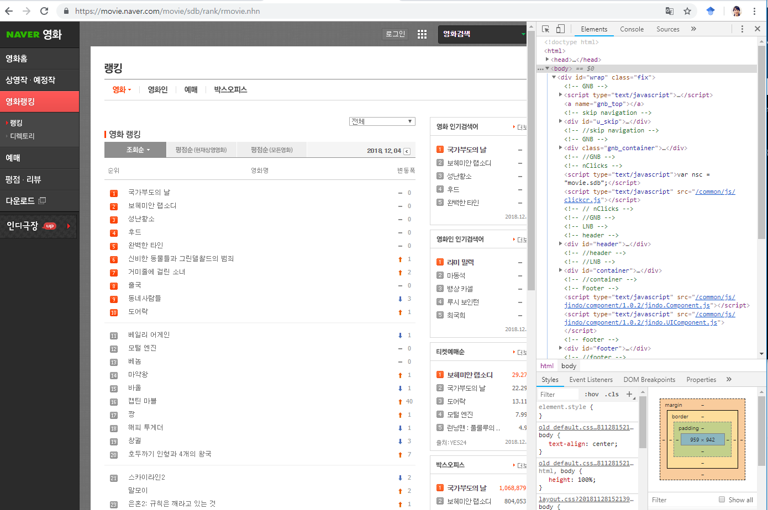
웹 크롤링 실습 1
크롬으로 https://movie.naver.com/movie/sdb/rank/rmovie.nhn접속
코드 보기
Ctrl + Shift + J 아니면 F12 단축키

Slide 13
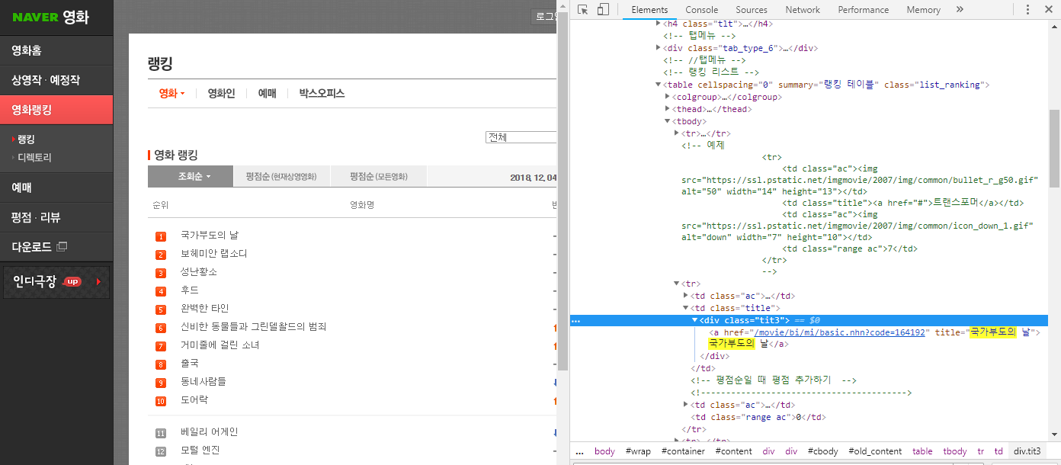
웹 크롤링 실습
3. ctrl+f 후 영화이름 검색 후, 해당되는 부분 확인하기
Notes:
#old_content > table > tbody > tr:nth-child(2) > td.title > div > a

Slide 14
웹 크롤링 실습 – 영화 랭킹 1
#-*- coding: utf-8 -*-
import requests
from bs4 import BeautifulSoup
url = 'https://movie.naver.com/movie/sdb/rank/rmovie.nhn'
response= requests.get(url)
source = response.text
soup = BeautifulSoup(source, 'html.parser')
top_list = soup.findAll('div[class=tit3]')
rank = 1
for i in top_list:
print rank, i.text.strip()
rank = rank+1

Slide 15
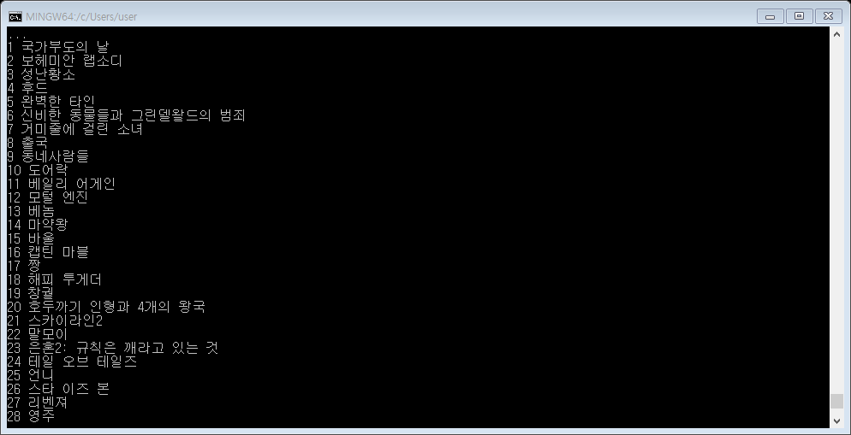
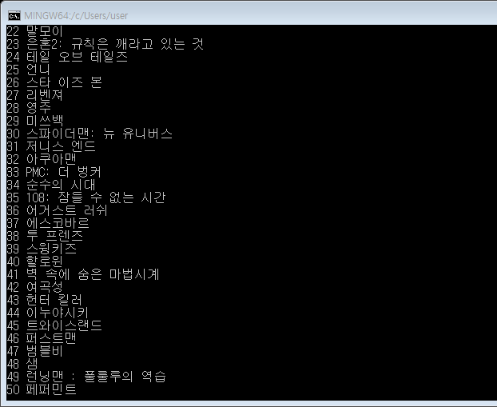
웹 크롤링 실습 – 영화 랭킹 1

Slide 16
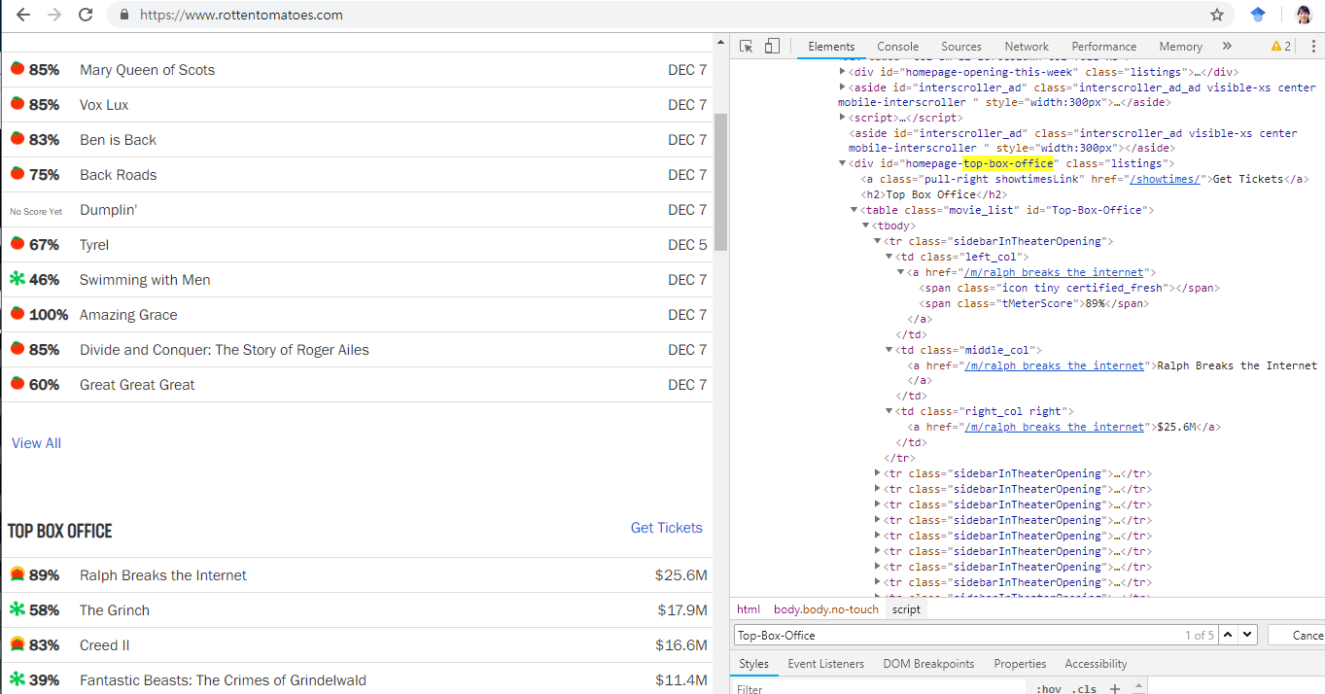
웹 크롤링 실습 – 영화 랭킹 2

Slide 17
웹 크롤링 실습 – 영화 랭킹 2
import requests
from bs4 import BeautifulSoup
url = 'https://www.rottentomatoes.com'
response= requests.get(url)
source = response.text
soup = BeautifulSoup(source, 'html.parser')
table = soup.find(id="Top-Box-Office")
movies = table.findAll(class_="middle_col")
For movie in movies:
print (movie.get_text().strip())
link = movie.a.get(‘href’)
movie_url = ‘https://www.rottentomatoes.com’ + link
print(movie_url)

Slide 18
이어서 – 관객수, 평점 불러오기
import requests
from bs4 import BeautifulSoup
url = 'https://www.rottentomatoes.com'
response= requests.get(url)
source = response.text
soup = BeautifulSoup(source, 'html.parser')
table = soup.find(id="Top-Box-Office")
movies = table.findAll(class_="middle_col")
vals = # your code goes here
scores = #your code goes here
idx = 0
for movie in movies:
print movie.get_text().strip(), vals[idx].get_text().strip(), scores[idx].a.findAll(class_="[your code goes here]")[0].get_text()
idx = idx +1

